Slide 1


Slide 2
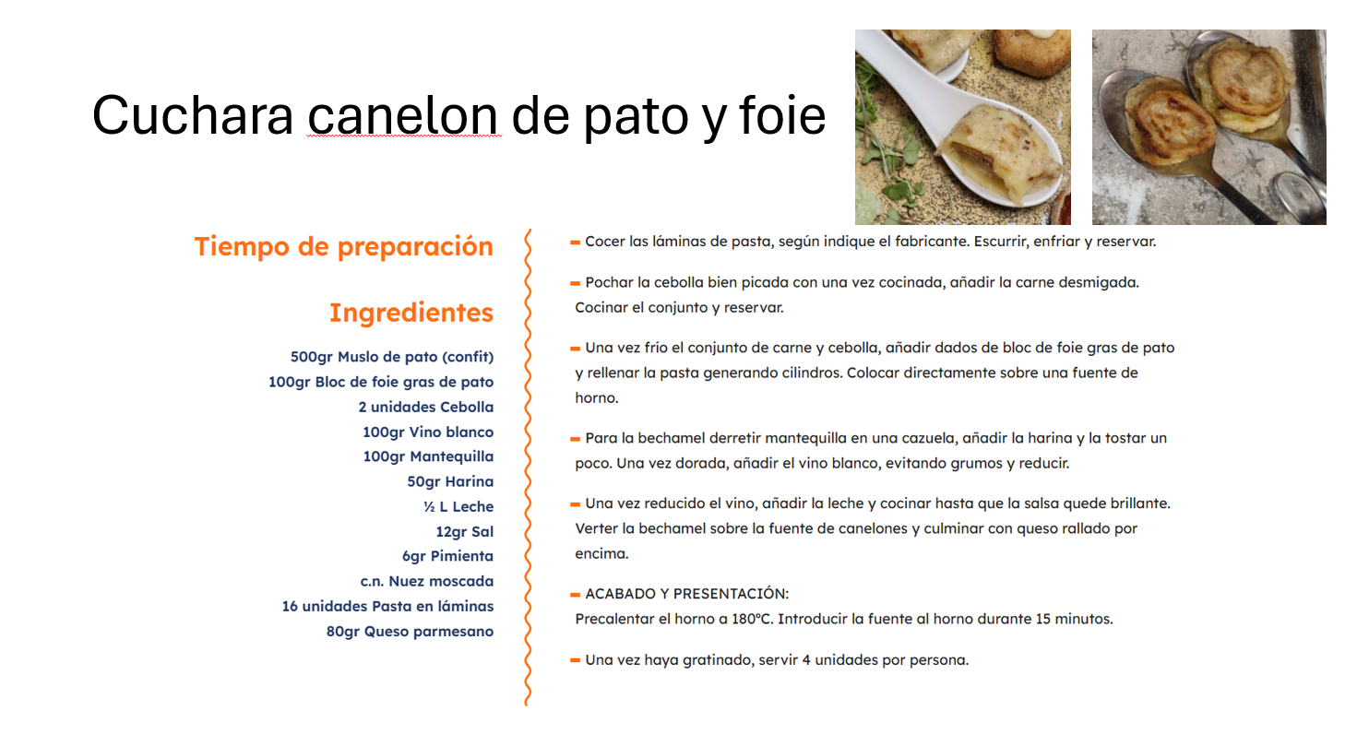

Slide 3
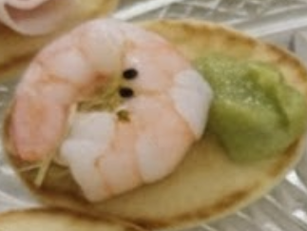
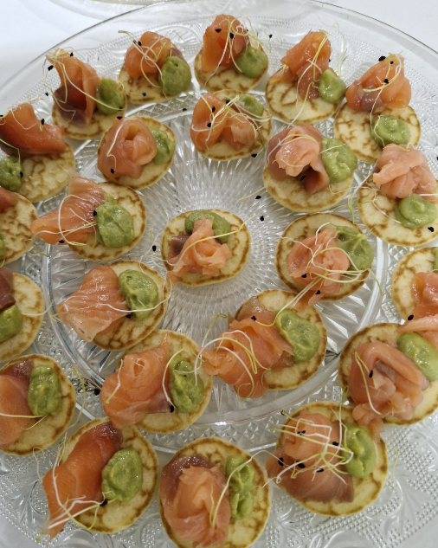
Blinis de Langostino y Mousse de Aguacate
Ingredientes
Para las blinis
1 huevo M
150 ml de leche templada
90 g de harina de trigo
10 g de mantequilla derretida
5 g de levadura química (tipo Royal)
1 pizza de sal
1 pizza de azúcar
Proteína: 12-15 langostinos cocidos y pelados.
Para la Mousse:
  1 aguacate maduro.
  1 cucharada de queso crema (tipo Philadelphia) para dar cuerpo.
  Unas gotas de zumo de lima o limón (para que no se oxide).
  Sal y una pizca de pimienta blanca.
Decoración: Semillas de sésamo negro y unos brotes o germinados (alfalfa o cebolla).
1.Elaboración de las blinis
Mezclar en un bol la leche templada, el huevo batido, la mantequilla derretida, la pizca de sal y azúcar.
Tamizar la harina con la levadura química e incorporarla al bol, mezclando hasta obtener una masa lisa y algo espesa (tipo yogur líquido).
Dejar reposar 15–20 minutos para que la harina se hidrate y la masa coja cuerpo.
Calentar una sartén antiadherente a fuego medio y pincelar con un poco de aceite.
Verter pequeñas porciones de masa con una cucharada (3–4 cm de diámetro) y cocinar 1–2 minutos por lado, hasta que estén dorados y esponjosos.
Reservar las blinis sobre una rejilla para que no se humedezcan; se pueden templar unos segundos al horno antes de montar.
2. Preparación de la Mousse
Triturar: En un bol o batidora, pon la carne del aguacate, el queso crema, la sal, la pimienta y el chorrito de lima.
Textura: Bate hasta que quede una crema muy fina y sin grumos.
Truco Pro: Si tienes una manga pastelera, pon la mousse dentro con una boquilla rizada. Esto hará que el canapé se vea mucho más profesional.
3. Montaje (El secreto está en el orden)
Templar la blinis: Pasa las blinis por una sartén caliente 30 segundos por cada lado. Esto les devuelve la esponjosidad.
La base de crema: Pon una "nuez" o un rosetón de mousse de aguacate en el centro de cada blini.
El langostino: Coloca el langostino encima de la mousse de forma que se quede "sujeto" por la crema.
Toque final: Espolvorea unas semillas de sésamo negro y coloca un par de hilos de germinados por encima.

Slide 4
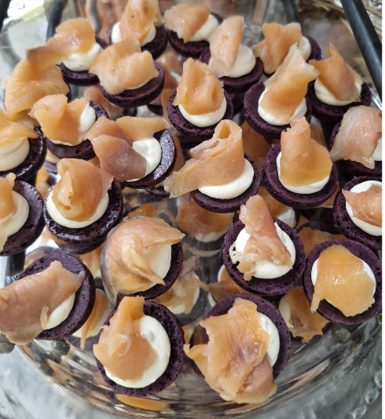
1/2Macaron de crema de queso y salmón ahumado
Tiempo de preparación: 45 min (+ 30 min de reposo) Tiempo de cocción: 12-15 min Dificultad: Media/Alta
🛒 Ingredientes
Para las conchas (Coquilles):
100 g de harina de almendra (muy fina).
100 g de azúcar glas (impalpable).
70 g de claras de huevo (preferiblemente envejecidas, es decir, separadas de la yema 24h antes).
50 g de azúcar blanco normal.
Opcional: Colorante en gel color salmón o naranja suave.
Toque salado: Una pizca de pimienta blanca o semillas de eneldo para decorar por encima antes de hornear.
Para el relleno (Crema de Salmón):
150 g de queso crema (tipo Philadelphia), frío.
80 g de salmón ahumado.
Eneldo fresco picado (al gusto).

Slide 5
👨‍🍳 Instrucciones
1. Preparar las Conchas (El paso crítico)
Tamizar: Mezcla la harina de almendra y el azúcar glas. Tamízalos juntos dos veces para asegurar que no queden grumos. Esto es vital para que queden lisos.
Merengue: Bate las claras de huevo a velocidad media. Cuando empiecen a espumar, añade el azúcar blanco en tres partes, subiendo la velocidad hasta obtener un merengue firme y brillante (pico firme). Si usas colorante, añádelo ahora.
Macaronage (Mezclado): Incorpora la mezcla de almendra/azúcar al merengue en dos tandas. Mezcla con una espátula haciendo movimientos envolventes y presionando la masa contra las paredes del bol para quitarle aire.
  El punto exacto: La masa debe caer de la espátula formando una cinta continua (como si fuera lava) sin romperse, pero sin estar demasiado líquida.
Escudillado: Pon la masa en una manga pastelera con boquilla redonda lisa. Forma pequeños círculos (aprox. 3 cm) sobre una bandeja con papel de horno o tapete de silicona.
Golpe y Secado: Golpea la bandeja contra la mesa 2 o 3 veces para sacar burbujas de aire. Deja secar los macarons a temperatura ambiente entre 30 y 60 minutos, hasta que al tocarlos con el dedo no se peguen (deben tener una "piel").
2. Hornear
Precalienta el horno a 150°C (calor arriba y abajo, sin ventilador si es posible).
Hornea durante 12-14 minutos. Deberían desarrollar el característico "pie" (el borde rugoso en la base).
Déjalos enfriar completamente antes de despegarlos del papel.
3. Preparar el Relleno
Pica el salmón ahumado muy finamente (puedes usar un procesador de alimentos si quieres una crema lisa, o a cuchillo si prefieres encontrar trocitos).
En un bol, bate el queso crema para suavizarlo.
Mezcla el queso con el salmón, el limón, el eneldo picado y la pimienta.
Introduce la mezcla en una manga pastelera.
4. Montaje
Busca parejas de conchas que tengan un tamaño similar.
Pon una cantidad generosa de crema de queso y salmón en una de las tapas.
Cierra con la otra tapa presionando muy suavemente.
Truco profesional: Déjalos reposar en la nevera, dentro de un recipiente hermético, durante 24 horas antes de comer. Esto hace que la humedad del relleno impregne la galleta y la textura sea perfecta.

